Slide 1
Муниципальное общеобразовательное учреждение «Средняя школа №16 имени С.Иванова города евпатории»
«Функциональная грамотность
на уроках русского языка
в начальной школе»
Подготовила:
учитель начальных классов
Повитницкая Мария Леонидовна

Slide 2
Функциональная грамотность – это способность человека вступать в отношения с внешней средой и максимально быстро адаптироваться и функционировать в ней.

Slide 3
Критерии функционально грамотной личности:
Готовность взаимодействовать с окружающим миром, уверенная адаптация.
Умение самостоятельно решать учебные и житейские задачи.
Способность строить отношения в социальной группе.
Владение навыками рефлексии, способность посмотреть на себя со стороны.

Slide 4
Компоненты языковой функциональной грамотности: 1.Соблюдение современных языковых норм. 2.Соблюдение правил речевого поведения в соответствии с социальными условиями, умение решать конфликты с помощью языковых средств. 3.умение работать с информацией. 4.Осознание ценностей современного мира, представленных в языке. 5.Желание повышать уровень языковой культуры.

Slide 5
Группы специальных упражнений : 1.упражнения , направленные на развитие чувства языка. 2. упражнения для построения содержательных конструктов. 3.упражнения, направленные на осознание терминологических и понятийны характеристик системы языка.

Slide 6
Методические Приёмы: 1. Спиши , исправив ошибки. Задание : улыбнись и не пиши так. Мальчик сидел под холмом, и на нём росли осинки.

Slide 7
2.Ассоциации ( при работе со словарными словами). Например: улица – на улице встречаю знакомые лица, запад – на западе солнце падает, горизонт – гори, зонт .

Slide 8
3.Отсроченная загадка.(Этот прием рассматривается как создание проблемной ситуации на уроке). Например: ребусы.

Slide 9
4. «да-нет» например: тема « Морфология» . -Это самостоятельная часть речи? - да; -Она обозначает признак предмета? – нет; -Эта часть речи склоняется? – да; -Это самая многочисленная часть речи? – да. Вывод- это существительное.

Slide 10
5. «Добавь словечко» например: тема «Школа». 1.ДОСКА. 2.доска, ПЕНАЛ. 3. доска, ПЕНАЛ, УЧЕНИК и т.д.

Slide 11
6. «РЮКЗАК» (ПриЁм рефлексии после изучения учебного материалА). Каждый ученик говорит о том, что он кладет в этот рюкзак (приобретенные знания ,умения по данной теме).

Slide 12
ПРАКТИЧЕСКАЯ ЧАСТЬ СЕМИНАРА ИГРА «Добавь словечко» тема: «Новый год».

Slide 13
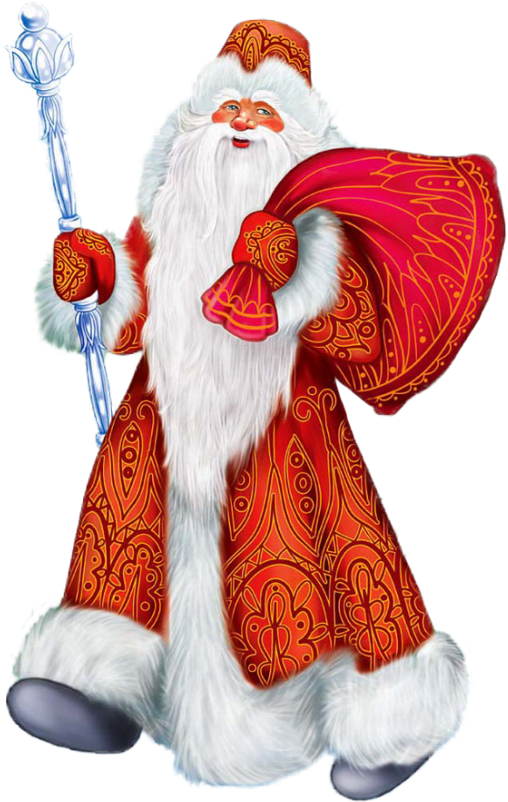
Сочинение на тему «Письмо деду морозу». План. 1.рассказ о себе. 2. мои добрые поступки. 3.как я поработал в этом году. 4.мои желания.

Slide 14
спасибА за внемание!

Slide 15
Спасибо за внимание!

